Slide 1
第1讲 替换加密技术

Slide 2
Outline
什么是加密？
课程活动：加密与破译
介绍一种加密算法
什么是替换加密？
Playfair加密和Vignere加密是什么？

Slide 3
什么是加密？

Slide 4
什么是加密？
加密(encrypt)是以某种特殊的算法改变原有的信息数据，使得未授权的用户即使获得了已加密的信息，但因不知解密(decrypt)的方法和信息，仍然无法了解信息的内容。

Slide 5
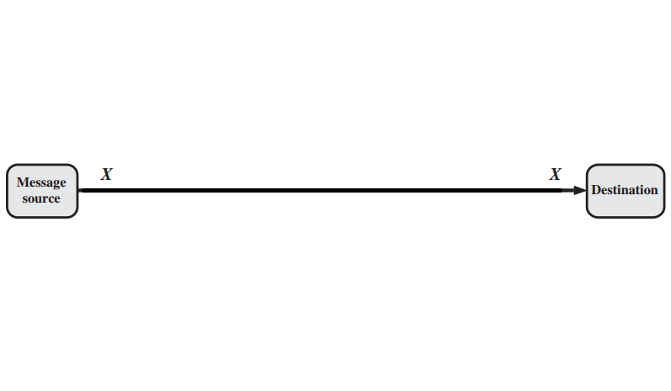
什么是加密？

Slide 6
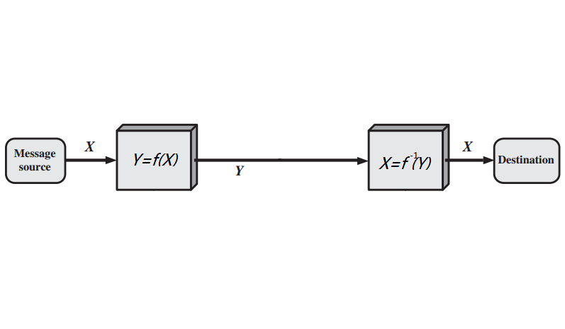
什么是加密？

Slide 7
什么是加密？
ACSII编码实际上就是满足上述转换的一种转换方式

Slide 8
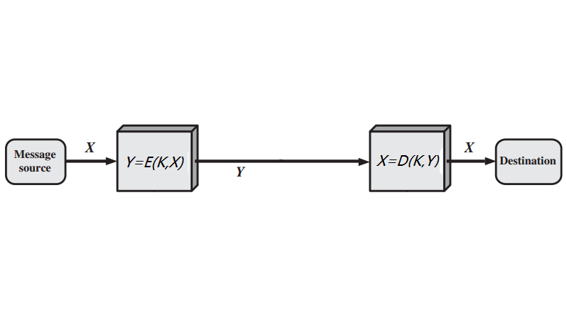
什么是加密？

Slide 9
什么是加密？
问题：私密信息(秘钥)怎么传递？

Slide 10
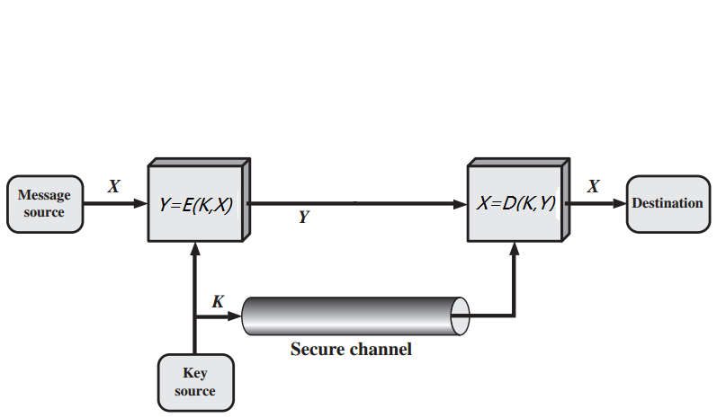
什么是加密？

Slide 11
什么是加密？
问题：加/解密系统都包括哪些要素？

Slide 12
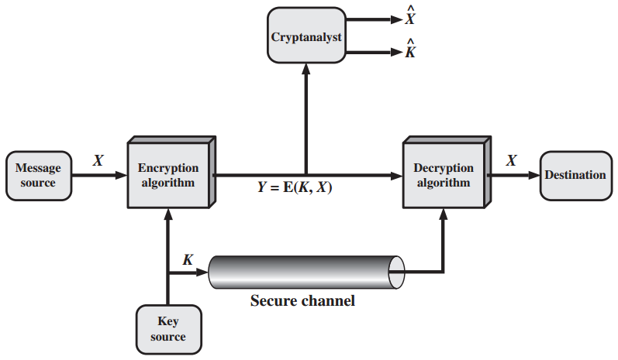
什么是加密？
基本要素：明文, 密文, 加/解密算法, 秘钥

Slide 13
课堂活动：破密实验
分组
  秘钥持有人：秘钥
  加密人：明文+加密算法
  解密人：密文+解密算法
  破解组1：唯密文
  破解组2：密文+加密算法

Slide 14
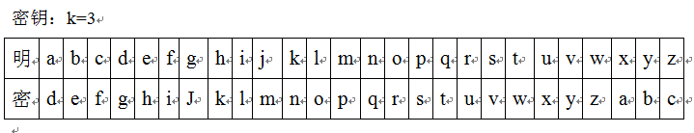
凯撒加密
加密算法：根据字母表，将消息的每个字母向后移动k位。
解密算法：根据字母表，将消息的每个字母向前移动k位。

Slide 15
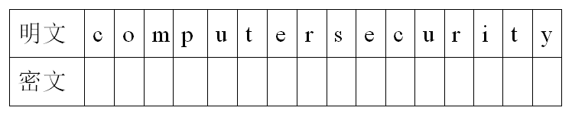
凯撒加密
加密算法：根据字母表，将消息的每个字母向后移动k位。
解密算法：根据字母表，将消息的每个字母向前移动k位。

Slide 16
凯撒加密
加密算法：根据字母表，将消息的每个字母向后移动k位。
解密算法：根据字母表，将消息的每个字母向前移动k位。
知道加/解密算法破解密文更容易！

Slide 17
凯撒加密的优缺点
优点：加解密速度快，查表即可。
缺点：只有26种可能，易破解。

Slide 18
如何使凯撒加密更难破解？

Slide 19
如何使凯撒加密更难破解？
凯撒加密加密/解密的核心技术是替换
替换是将一个(组)字符替换成为另一个(组)字符。

Slide 20
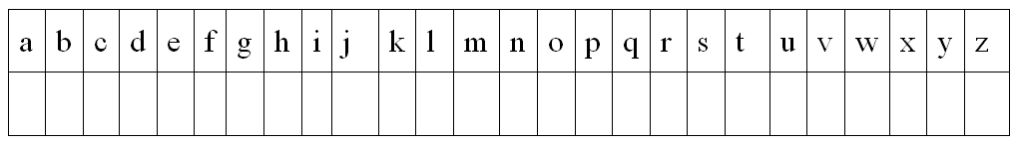
如何使凯撒加密更难破解？
凯撒加密加密/解密的核心技术是替换
替换是将一个(组)字符替换成为另一个(组)字符。
问题：对于26个字母的字母替换，一共有多少种替换方式？

Slide 21
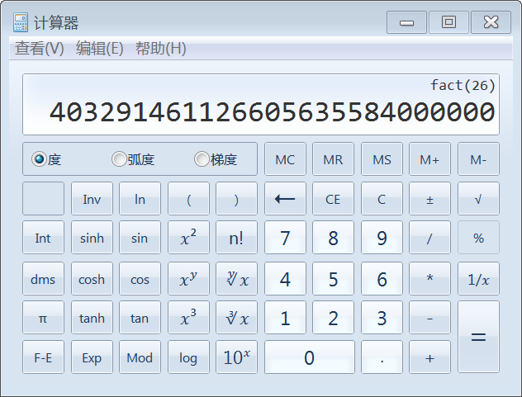
如何使凯撒加密更难破解？
凯撒加密加密/解密的核心技术是替换
替换是将一个(组)字符替换成为另一个(组)字符。
问题：对于26个字母的字母替换，一共有多少种替换方式？

Slide 22
如何使凯撒加密更难破解？
凯撒加密加密/解密的核心技术是替换
替换是将一个(组)字符替换成为另一个(组)字符。
问题：对于26个字母的字母替换，一共有多少种替换方式？
思考：全排序的替换有什么缺陷？

Slide 23
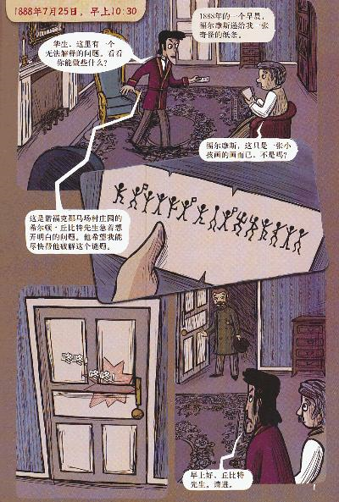
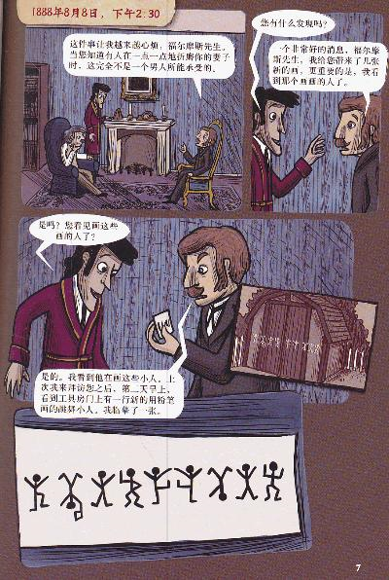
福尔摩斯：舞动的小人

Slide 24
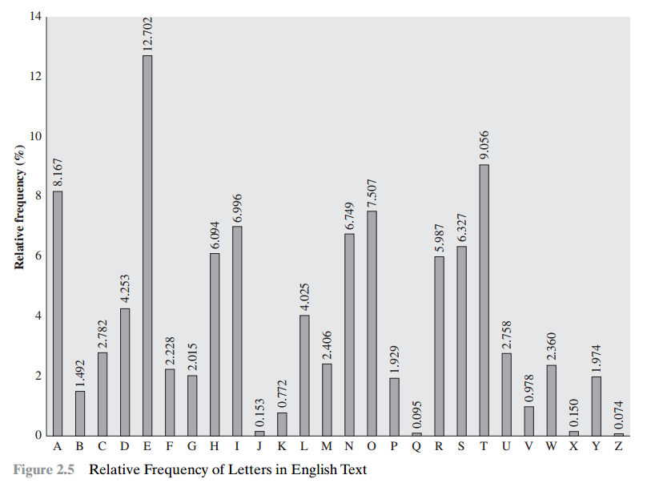
英文字母的出现频率

Slide 25
还有什么办法增加替换加密难度？

Slide 26
还有什么办法增加替换加密难度？
增强替换的变化性
增加替换单元的长度
在替换过程中引入随机因素

Slide 27
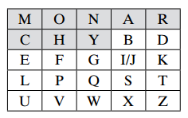
Playfair加密
编制5x5密码表：
  选词、去重、填表
整理明文：
  重复字母插入字符(x)
编写密文：
  同行：向右替换
  同列：向下替换
  互异：对角线替换

Slide 28
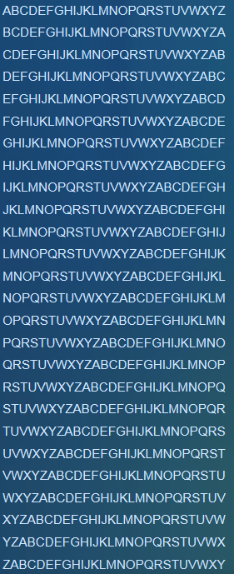
Vignere加密
基于凯撒加密进行处理
根据位置动态选择“秘钥”
  选择秘钥
  循环填充
  动态凯撒加密

Slide 29
Vignere加密
基于凯撒加密进行处理
根据位置动态选择“秘钥”
  选择秘钥
  循环填充
  动态凯撒加密
例：使用key加密plaintext

Slide 30
Vignere加密
基于凯撒加密进行处理
根据位置动态选择“秘钥”
  选择秘钥
  循环填充
  动态凯撒加密
例：使用key加密plaintext
  1, 4, 7, ... 位置使用K表加密
  2, 5, 8, ... 位置使用E表加密
  3, 6, 9, ... 位置使用Y表加密

Slide 31
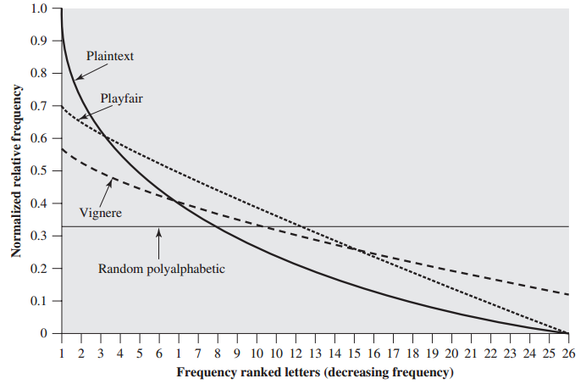
对频率的改进

Slide 32
其他替换加密
基于块的替换加密
  将若干个字符分组进行组块的替换
在已有加密信息中加入随机字符
  先替换，再补充随机字符

Slide 33
其他替换加密
基于块的加密
  将若干个字符分组进行组块的替换
在已有加密信息中加入随机字符
  先替换，再补充随机字符
选择合适，这两种方法都将进一步消除频率信息

Slide 34
课堂练习
用自己的话说明什么是加密？
秘钥在加/解密算法中的作用是什么？
用自己的话说明什么是替换加密？

Slide 35
课堂练习
以network security为秘钥，构建playfair秘钥表，并加密network security。
讨论：是否可以使用词频统计的方法破解Vignere加密？
  可以，如何去实现？
  不可以，理由是什么？

Slide 36
编程实验1
考核实验（个人完成）
程序实现Vignere加密算法及解密算法
  基于ACSII码的数字计算
  数字计算代替字符替换表
程序实现基于字符的统计程序

